Slide 1
Простая линейная регрессия. Параметры качества модели
Евдокимова Д.С., Озорнин А.Л.

Slide 2
Определение
Одномерная (простая) линейная регрессия — линейная регрессия с одной независимой скалярной переменной (объясняющей переменной). Под одномерной линейной регрессией также понимают и сопряженный модели метод наименьших квадратов, оценивающий параметры регрессии. Данную модель называют простой, так как это одна из самых простых моделей регрессии.
Notes:
Итак, пусть есть несколько независимых случайных величин X1, X2, ..., Xn (предикторов) и зависящая от них величина Y (предполагается, что все необходимые преобразования предикторов уже сделаны). Более того, мы предполагаем, что зависимость линейная, а ошибки рапределены нормально, то есть где I — единичная квадратная матрица размера n x n. Итак, у нас есть данные, состоящие из k наблюдений величин Y и Xi и мы хотим оценить коэффициенты. Стандартным методом для нахождения оценок коэффициентов является метод наименьших квадратов. И аналитическое решение, которое можно получить, применив этот метод, выглядит так: где b с крышкой — оценка вектора коэффициентов, y — вектор значений зависимой величины, а X — матрица размера k x n+1 (n — количество предикторов, k — количество наблюдений), у которой первый столбец состоит из единиц, второй — значения первого предиктора, третий — второго и так далее, а строки соответствуют имеющимся наблюдениям.

Slide 3
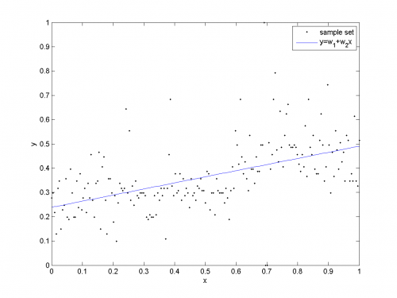
На двумерной плоскости функция регрессии является прямой. Модель характеризуется двумя параметрами: угловым коэффициентом и свободным членом прямой.

Slide 4
Модель простой линейной регрессии
где yi – зависимая переменная (отклик), xi – известная константа (значение объясняющей переменной, измеренной в i-ом эксперименте), b0,b1 – параметры модели (свободный член и угловой коэффициент), ei – случайная ошибка.

Slide 5

Коэффициент детерминации(R2)
Коэффициент детерминации (R²) – наиболее распространённая статистика для оценки качества модели. R² рассчитывается по следующей формуле:
где n – число наблюдений; y_{i} — значения объясняемой переменной.
R² принимает значение от 0 до 1 и показывает долю объяснённой дисперсии объясняемого ряда. Чем ближе R² к 1, тем лучше модель, тем меньше доля необъяснённого.
Notes:
Коэффициент детерминации (R-квадрат) — это доля дисперсии зависимой переменной, объясняемая рассматриваемой моделью. Более точно — это единица минус доля необъяснённой дисперсии (дисперсии случайной ошибки модели, или условной по признакам дисперсии зависимой переменной) в дисперсии зависимой переменной. В случае линейной зависимости R2 является квадратом так называемого множественного коэффициента корреляции между зависимой переменной и объясняющими переменными. В частности, для модели линейной регрессии с одним признаком x коэффициент детерминации равен квадрату обычного коэффициента корреляции между x и y.

Slide 6
Возможные проблемы
Проблемы с использованием R² заключаются в том, что его значение не уменьшается при добавлении в уравнение факторов, сколь плохи бы они ни были. Он гарантированно будет равен 1, если мы добавим в модель столько факторов, сколько у нас наблюдений. Поэтому сравнивать модели с разным количеством факторов, используя R², не имеет смысла.

Slide 7

Adjusted R2
Этот показатель представляет собой скорректированную версию R², учитывая при этом каждый добавленный фактор:
где k – число факторов, включенных в модель.
Коэффициент Adj R² также принимает значения от 0 до 1, но никогда не будет больше, чем значение R².

Slide 8
AIC (Akaike's information criterion)
Критерий используется для сравнения моделей с разным числом параметров, когда требуется выбрать наилучший набор объясняющих переменных. При использовании этого критерия линейной модели с p объясняющими переменными, оцененной по n наблюдениям, сопоставляется значение:
где RSS_{p} – сумма квадратов остатков модели, полученная при оценке коэффициентов модели методом наименьших квадратов.
Notes:
При увеличении количества объясняющих переменных первое слагаемое в правой части уменьшается, а второе увеличивается. Среди нескольких альтернативных моделей предпочтение отдается модели с наименьшим значением AIC, в которой достигается определенный компромисс между величиной остаточной суммы квадратов и количеством объясняющих переменных.

Slide 9
Пример
Задача:
Дать количественную характеристику зависимости между обеспеченностью рабочей силой (человек) и производством продукции на 100 га сельскохозяйственных угодий (тыс. руб.) по 15 сельскохозяйственным предприятиям Смоленской области на основании данных, приведенных в нижеследующих таблицах.

Slide 10
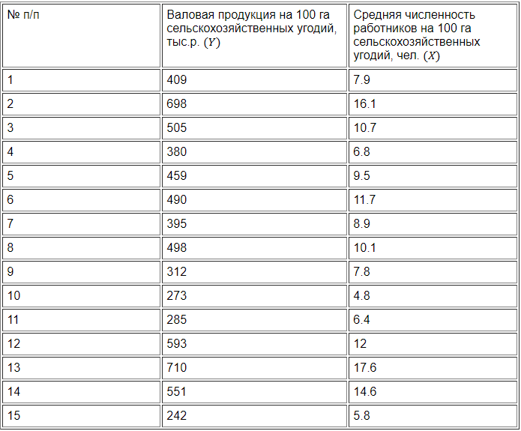
Исходная таблица данных:

Slide 11
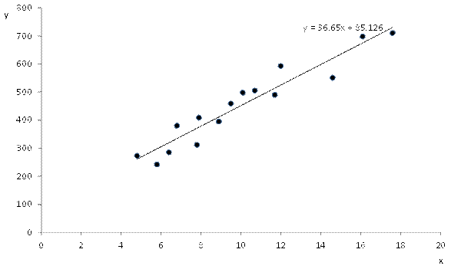
Расположение точек на рисунке показывает, что зависимость между признаками может выражаться линейным уравнением регрессии.:

Slide 12
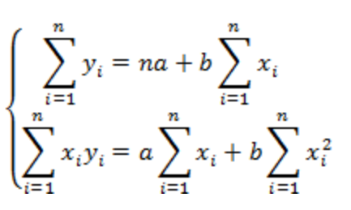
Для аналитического расчёта коэффициентов регрессии необходимо решить систему уравнений МНК:
Где a – свободный член, b – угловой коэффициент

Slide 13
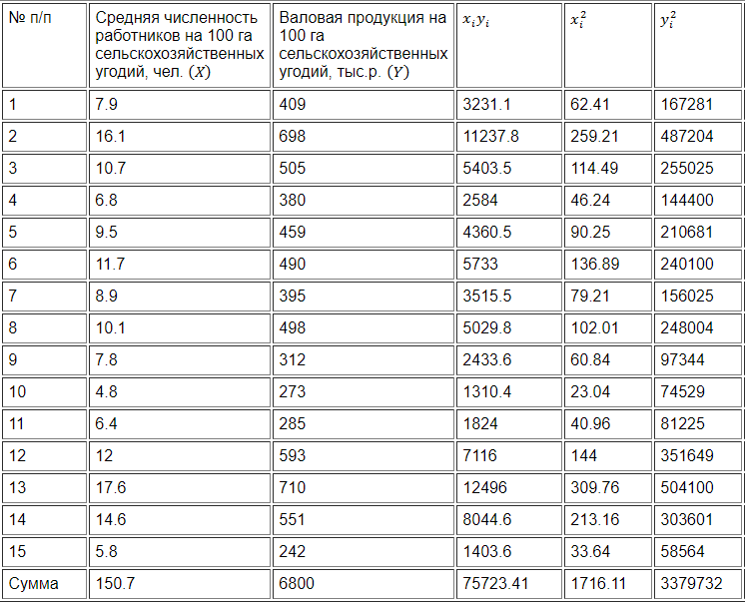
Для расчета необходима вспомогательная таблица:

Slide 14


Подставляя значения, получаем следующую систему:
Далее можно вычислить коэффициенты:

Slide 15
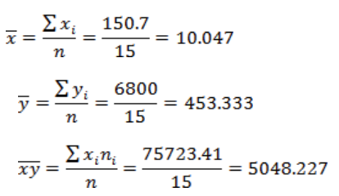
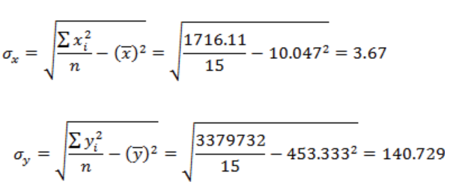
Для оценки линейной модели нужно вычислить средние значения:
И средние отклонения:

Slide 16


Затем рассчитывается коэффициент корреляции:
И коэффициент детерминации:

Slide 17
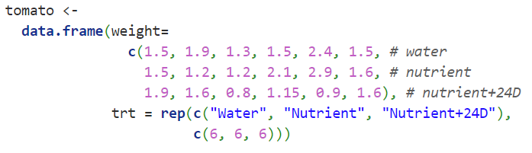
В языке R
Пусть есть некоторый набор данных:

Slide 18
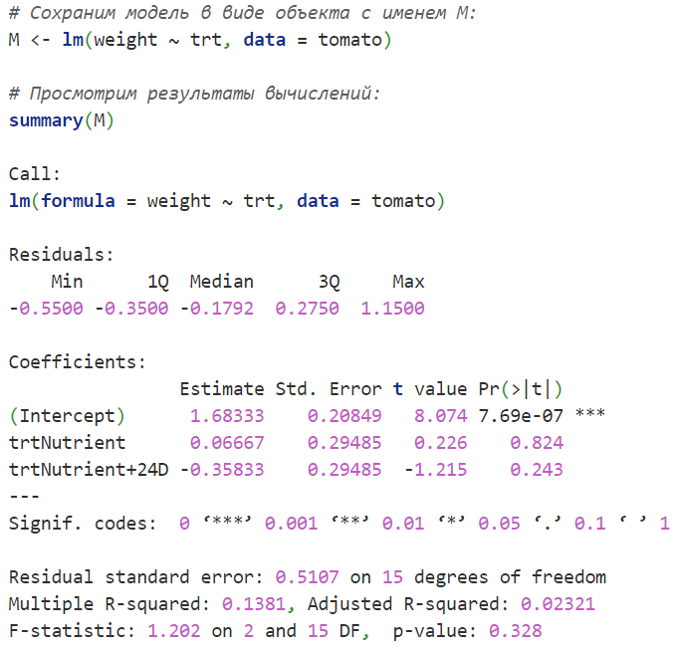
Для создания линейной регрессии, можно воспользоваться функцией
lm(formula, data).
В разделе Coefficients в столбце Estimate мы видим рассчитанные оценочные значения коэффициентов (Intercept – свободный член).
В других столбцах представлены стандартные ошибки, значения коэффициентов Стьюдента и значения P для коэффициентов Стьюдента.
В таблице с результатами анализа находятся оценка стандартного отклонения остатков, коэффициент детерминации и значение критерия Фишера

Slide 19
СПАСИБО ЗА ВНИМАНИЕ

